Slide 1
СНАЛАЖЕЊЕ У ПРОСТОРУ -НАСТАВА У ПРИРОДИ- одељење III3
OШ “Иво Андрић” Ниш
15.9.2016.

Slide 2
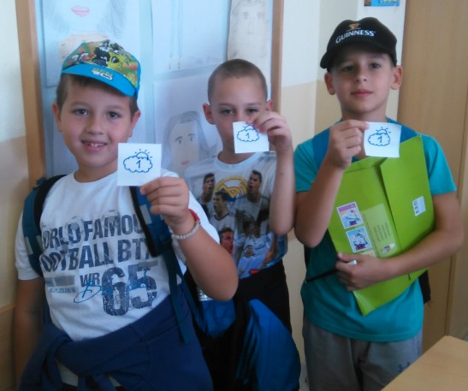
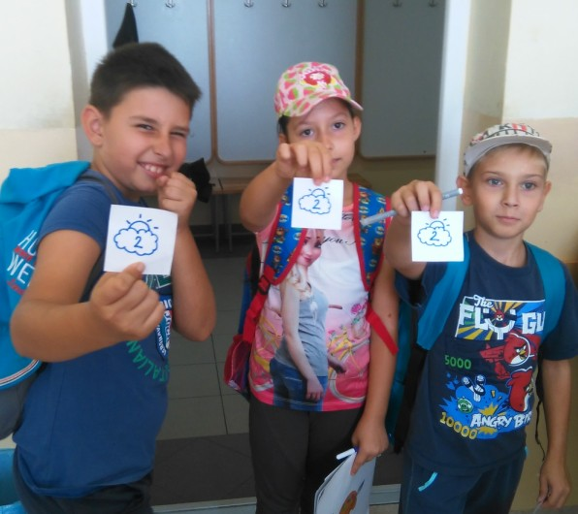
Подела на групе
Поделили смо се у 8 група: по две групе добиле су задатак да током излета прибележе своја запажања о времену, о променама на биљкама и о сусрету са животињама; једна о радовима људи и последња да пренесе своје утиске и осећања.
1. И 2. ГРУПА: ВРЕМЕ- ОПРАШТАЊЕ ОД ЛЕТА;

Slide 3
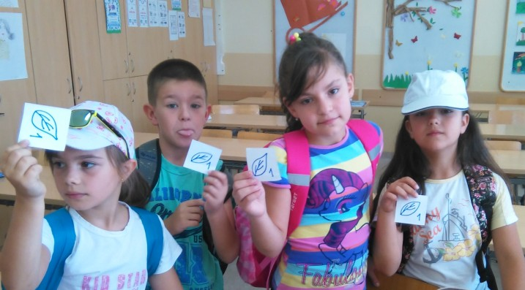
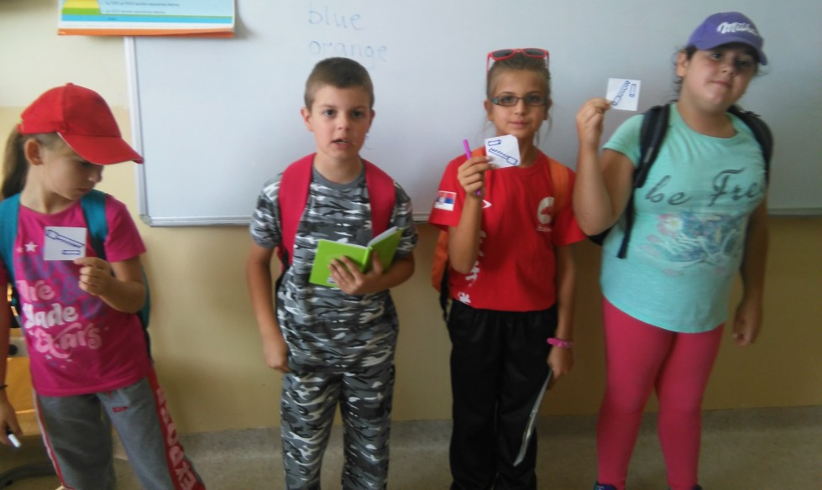
3. И 4. ГРУПА: ПРОМЕНЕ НА БИЉКАМА;
5. ГРУПА: РАДОВИ ЉУДИ

Slide 4
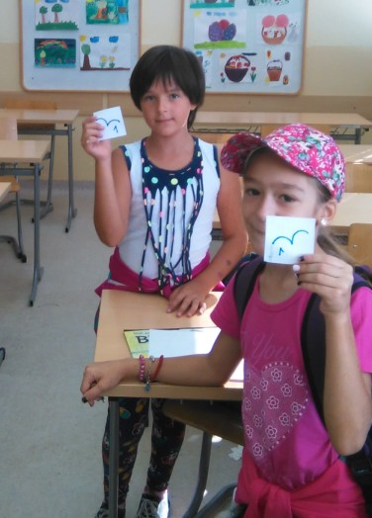
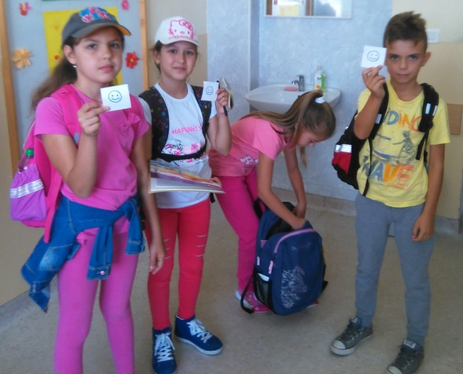
6. И 7. ГРУПА:ЖИВОТИЊЕ;
8. ГРУПА: НАША ОСЕЋАЊА

Slide 5
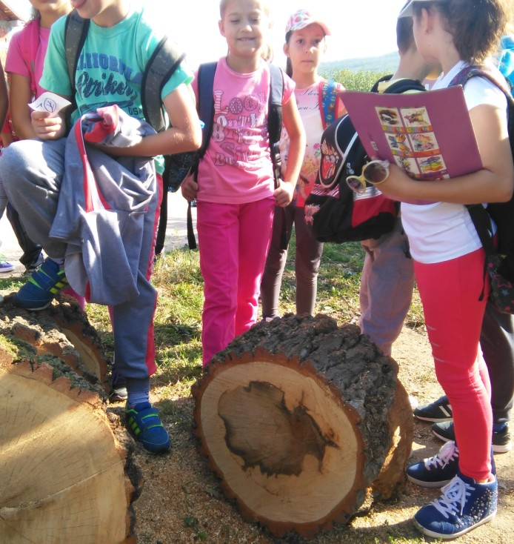
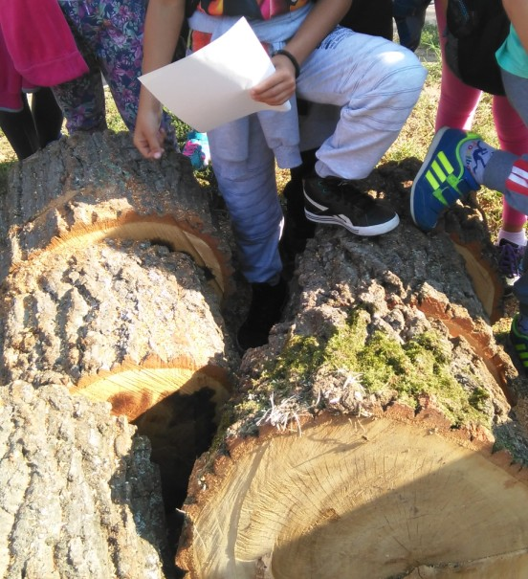
Пут до Виника
Кренули смо пут Виника, брда које се налази у околини наше школе. У подножју брда уочили смо балване које су људи припремили за огрев и ето прилике да утврдимо научено о сналажењу- одређивању страна света помоћу годова и маховине на дрвету.

Slide 6
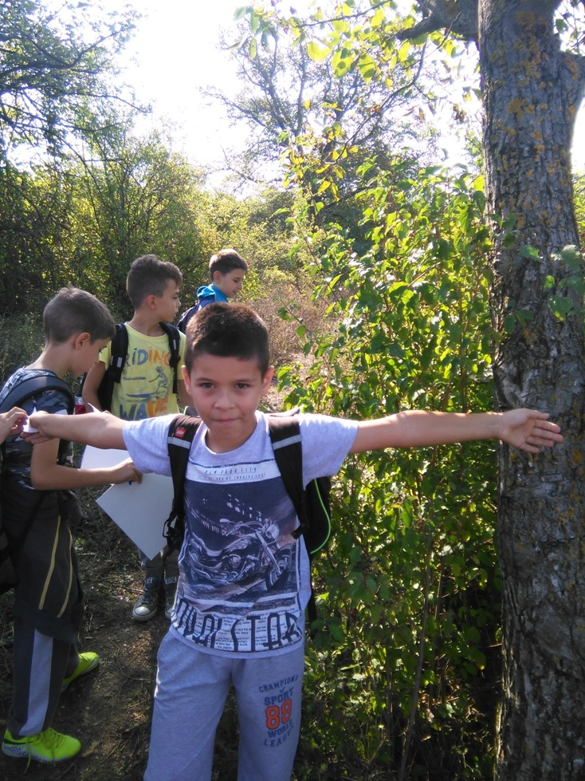
Наишли смо и на стабла чија је северна страна била покривена маховином и вежбали оријентацију.
Испред нас је север,
југ нам леђа гледа,
лева рука показује запад,
десна рука показује исток.

Slide 7
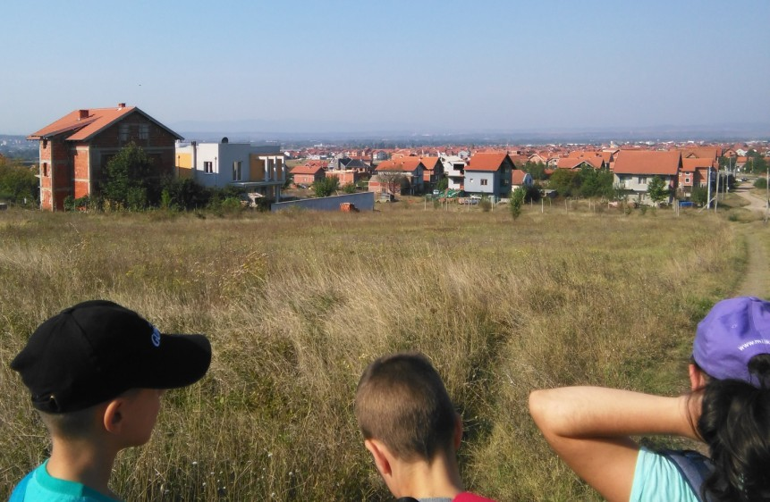
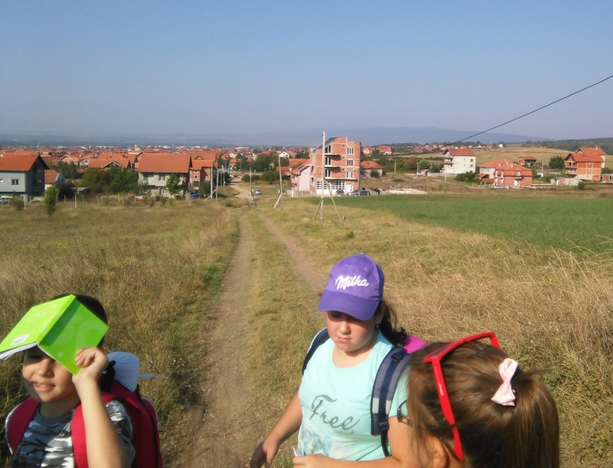
Кретали смо се према врху и дивили видику који је постајао све већи.

Slide 8
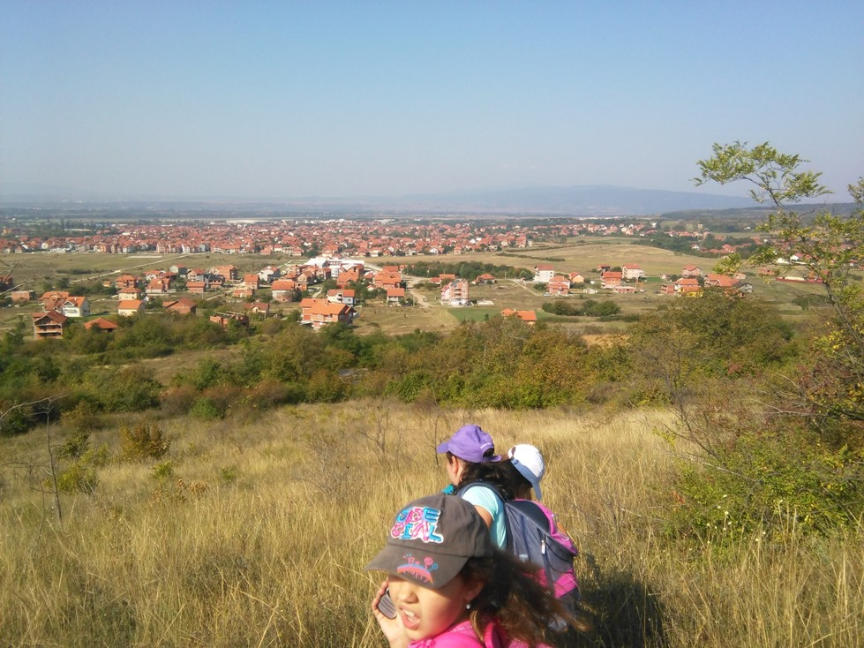
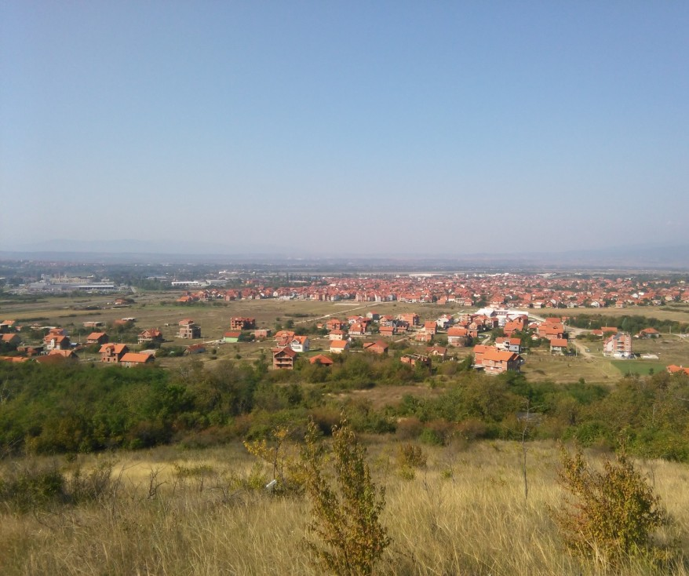

Slide 9
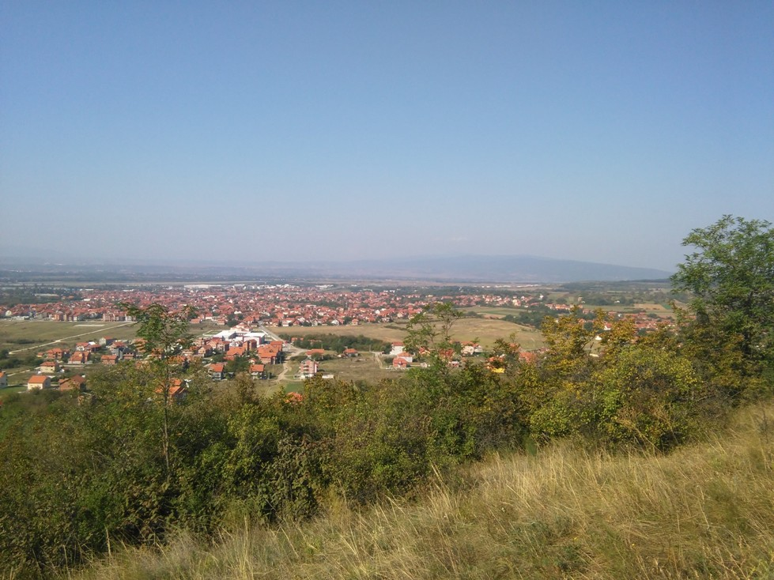
На одредишту смо застали, одредили стојиште и разговарали о видику, видиковој линији и котлини у којој је наш град. Уочили смо да је нишка котлина окружена брдима и планинама.

Slide 10
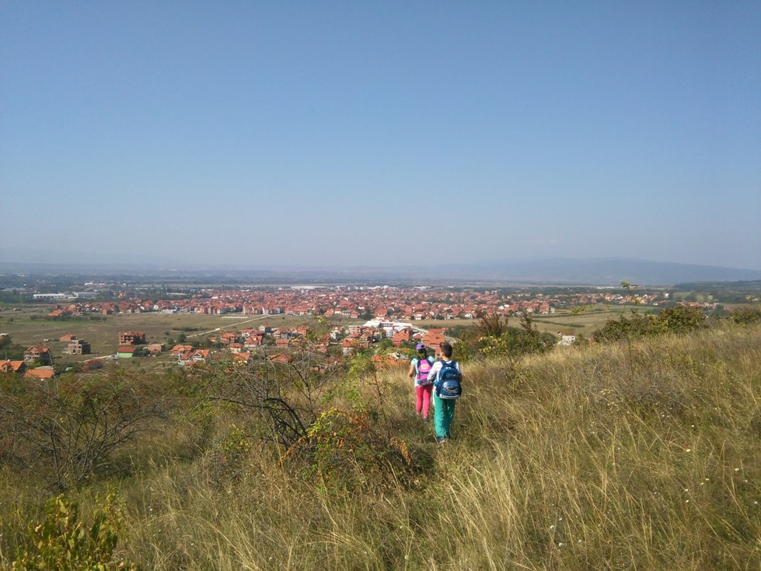
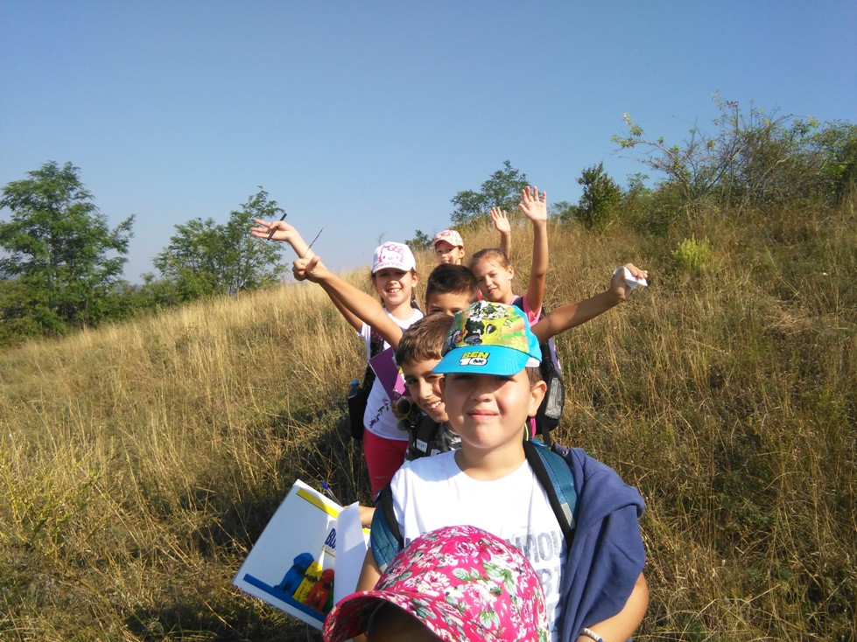
Одлучили смо да се вратимо до мање висоравни и одморимо. Било је напорно попети се, али и спуштати се. Помагали смо једни другима и били веома опрезни.

Slide 11
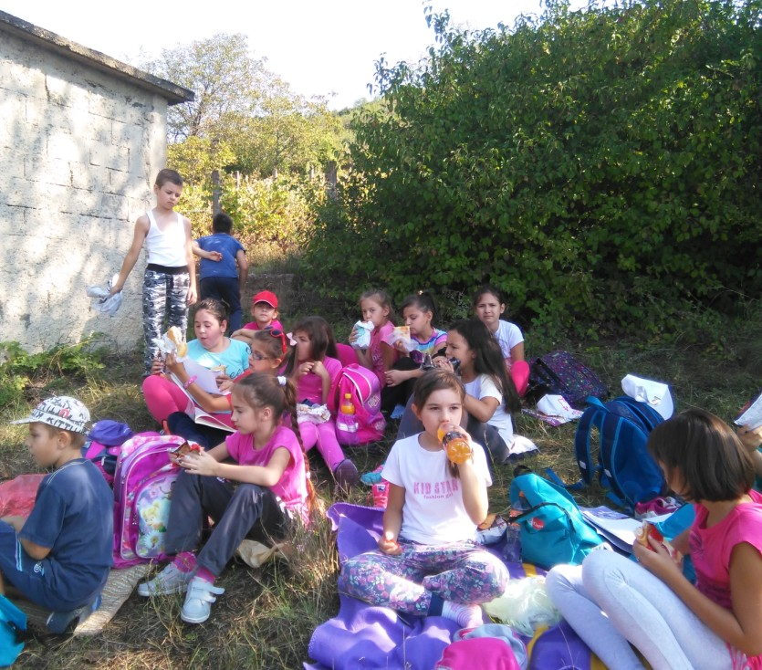
Овако уморна и задовољна деца слатко једу!

Slide 12
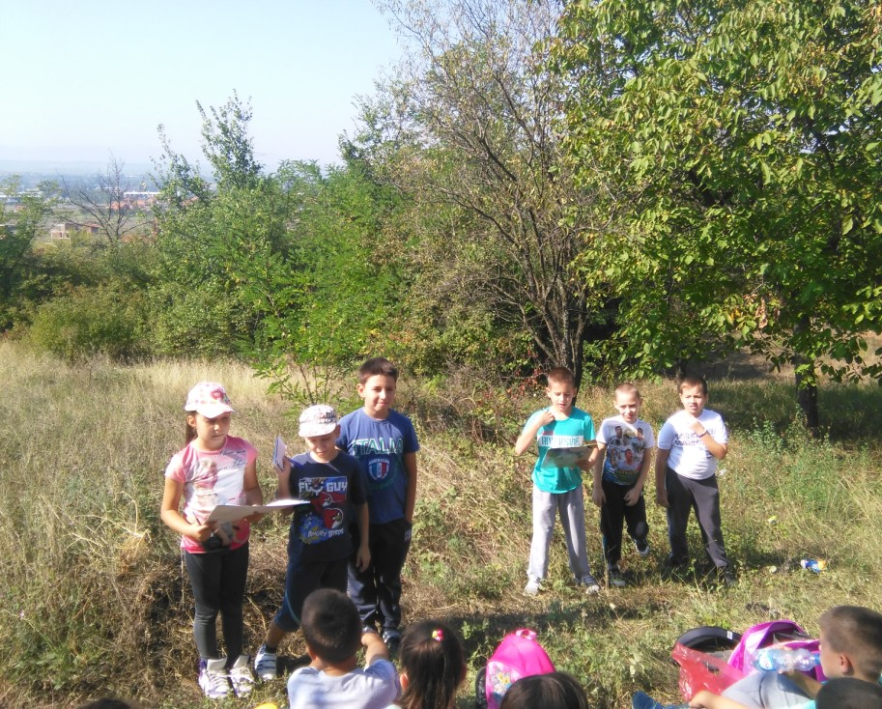
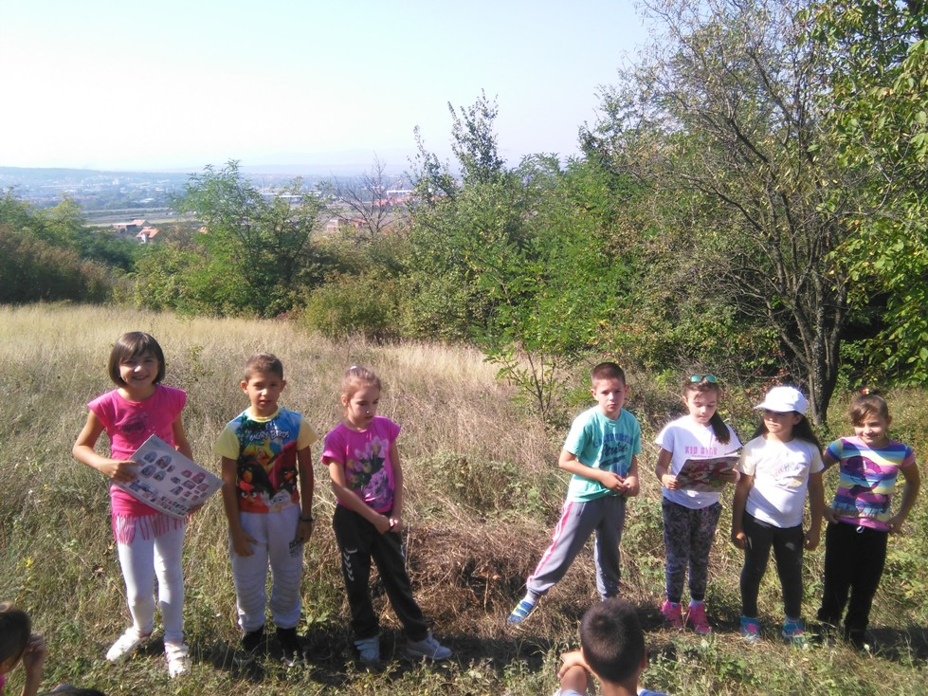
Видели смо и записали
Након одмора саслушали смо све групе које су прочитале прибележена запажања. Разговарали смо о њиховом раду и испуњењу задатка.

Slide 13
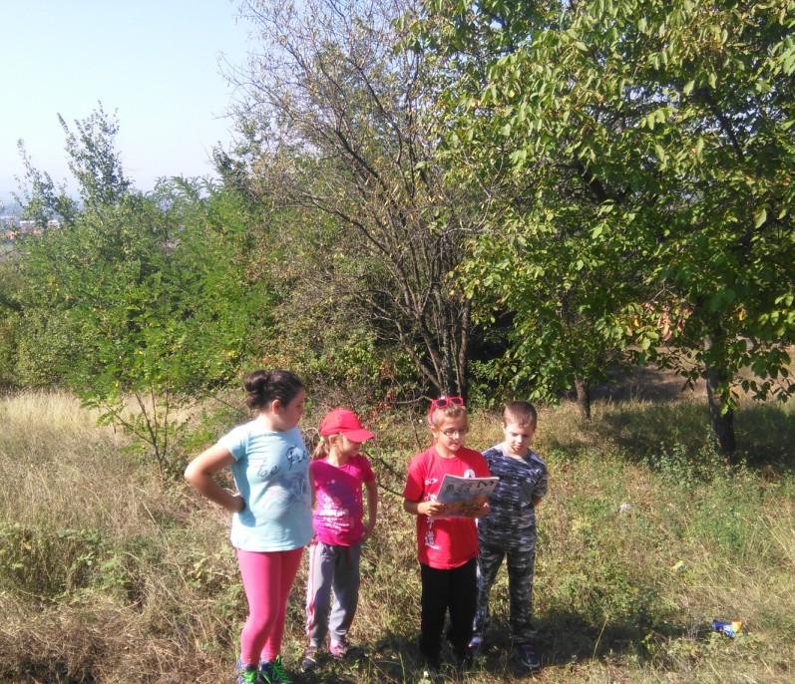
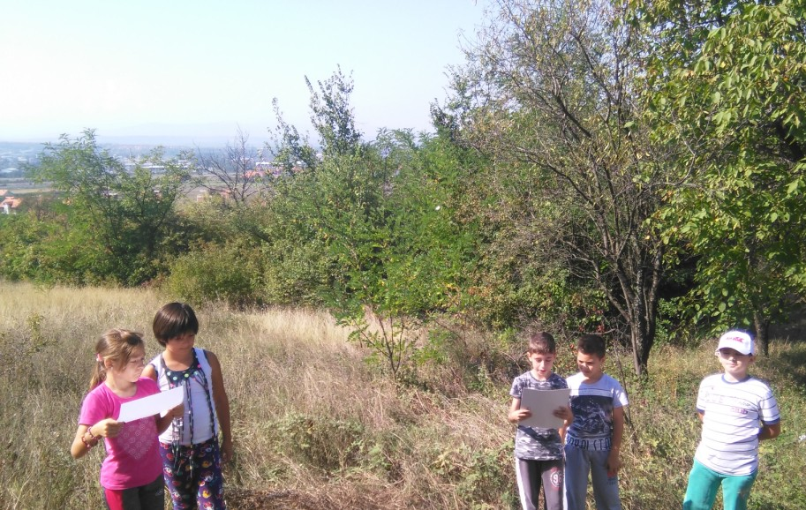
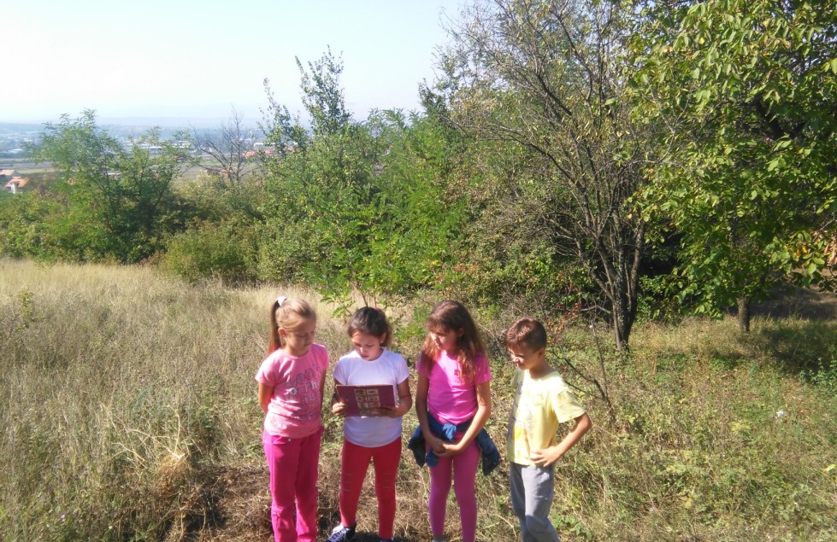
Одлучили смо да сутрадан, на часу српског језика, сјединимо краће саставе и добијемо заједнички састав на тему ,,Рана јесен у мом крају”.

Slide 14
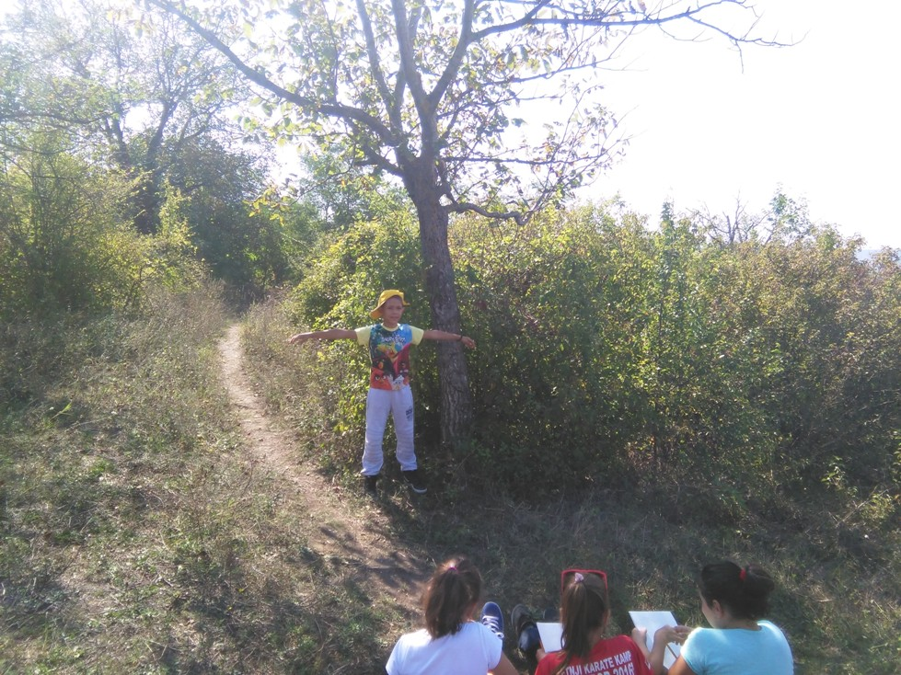
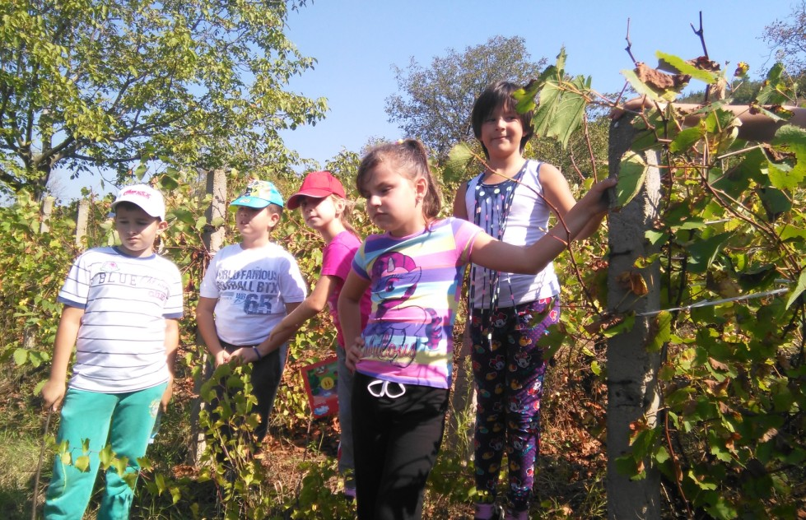
Цртамо и истражујемо
Девојчице су цртале свог друга Димитрија који се оријентисао помоћу маховине на дрвету, док је једна група деце обилазила оближњи виноград и посматрала како се узгаја винова лоза.

Slide 15
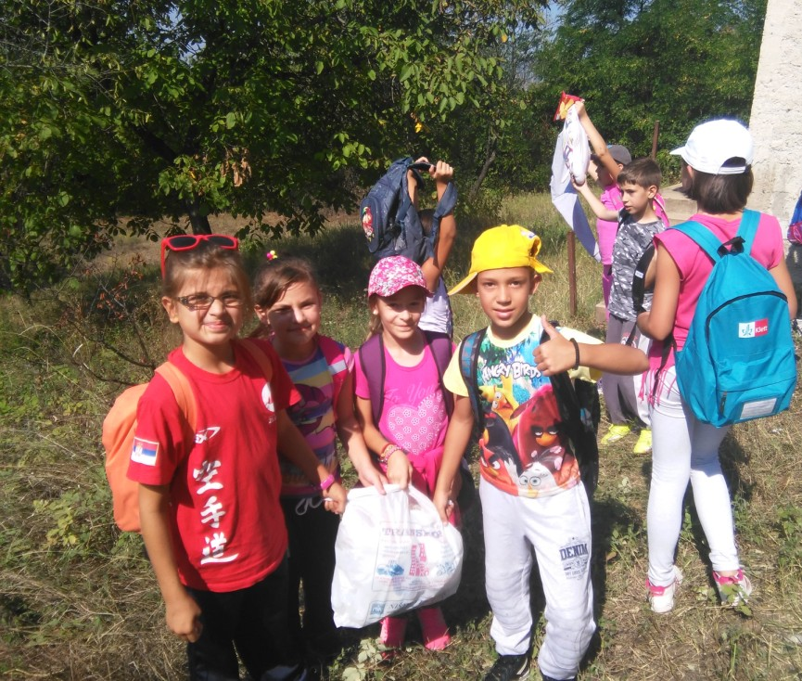
Чувари природе
Пре самог повратка у школу, да би сачували природу, покупили смо смеће.
ЧУВАРИ ПРИРОДЕ

Slide 16
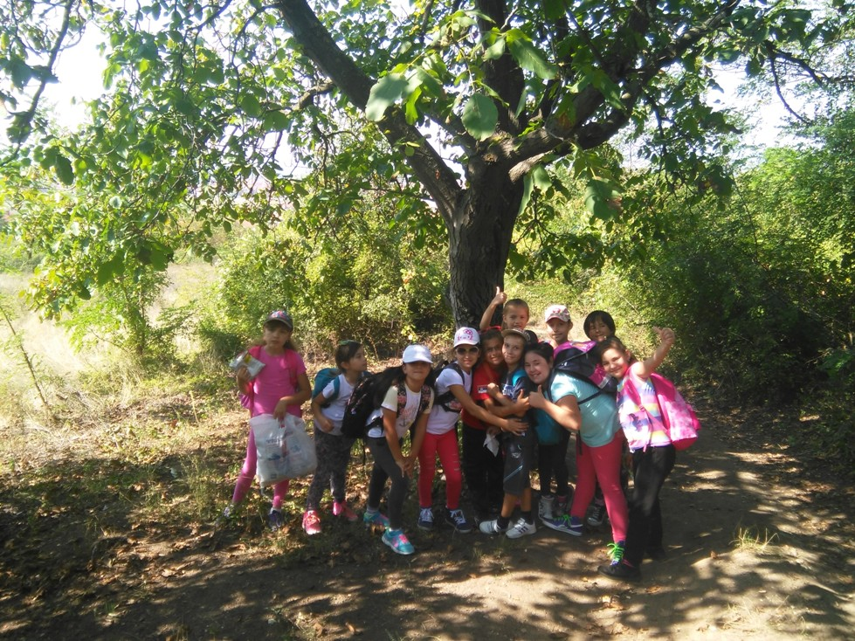
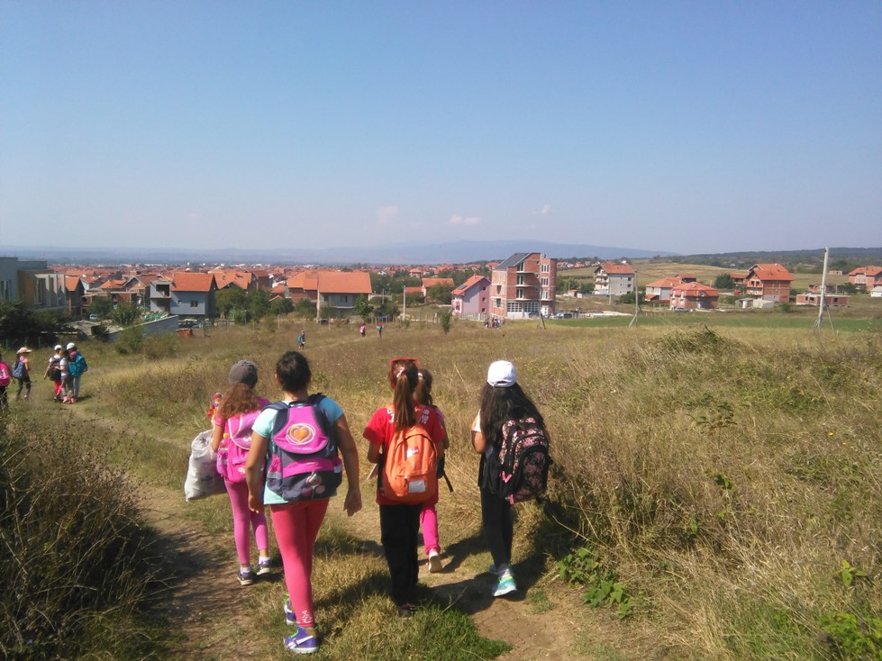
Још једна фотка и кренули смо назад.

Slide 17
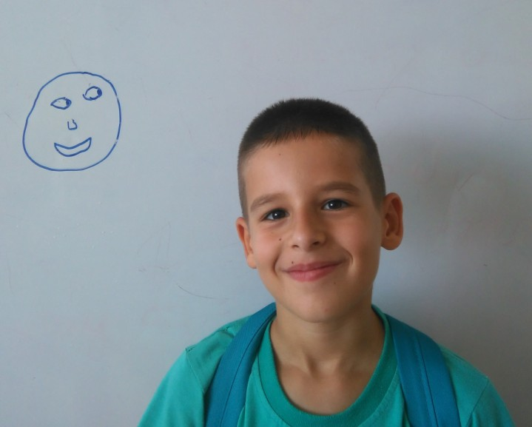
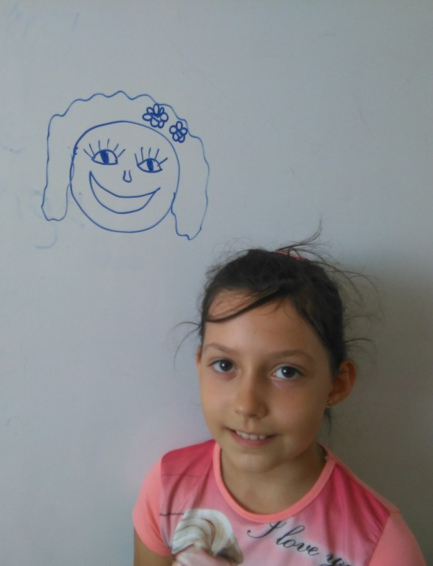
Евалуација
У учионици смо сумирали утиске. Ево како су Немања и Дуња оценили овакав начин рада.

